Slide 1
CONCEPTOS BÁSICOS DE HTML

Slide 2
TABLA DE CONTENIDO
¿Qué es HTML?
Los editores
Elementos
Elementos de bloque
Los atributos
HTML5

Slide 3

¿Qué es HTML?
HTML (HyperText Markup Language).
Es un lenguaje de marcas el cual consiste en elementos.
Define la estructura de un sitio web.
Es utilizado en todas las páginas web.

Slide 4

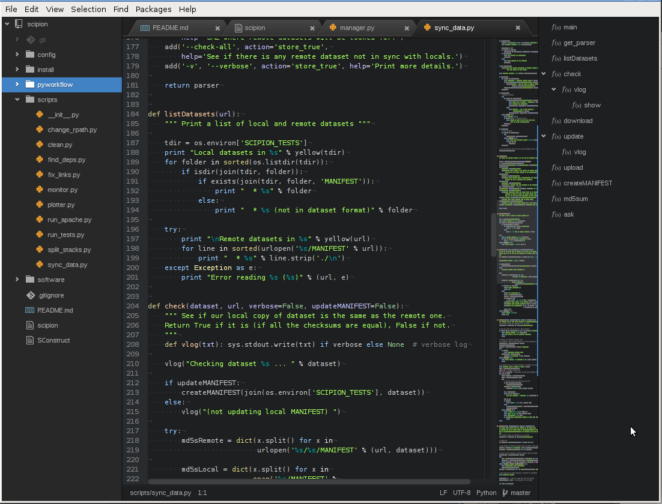

Los editores
Cualquier editor que permite guardar y modificar texto es útil para crear y modificar código en HTML.
Hay editores que facilitan la escritura de código con cualidades como: autocompletar, separación de tipo de dato por colores y señalación de posibles errores.

Slide 5
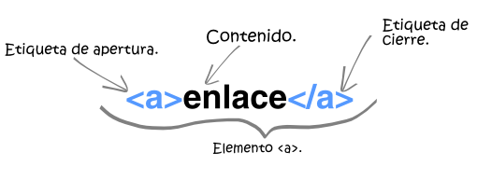
Elementos
Los elementos nos permiten mostrar el contenido en nuestra página web, usualmente se conforman de:
Una etiqueta de apertura.
Cero o más atributos.
Contenido encerrado por la etiqueta.
Una etiqueta de cierre.

Slide 6
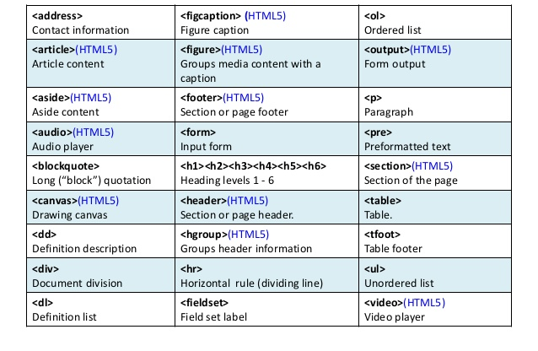
Elementos de bloque
Los elementos de bloque son elementos que consumen el 100% del espació horizontal al ser invocados.
Los elementos que no tienen este efecto se les conoce como elementos en línea.

Slide 7
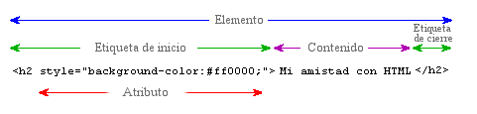
Los atributos
Nos permiten definir las características de los elementos
Por ejemplo: “class” “id” “style” “title”

Slide 8
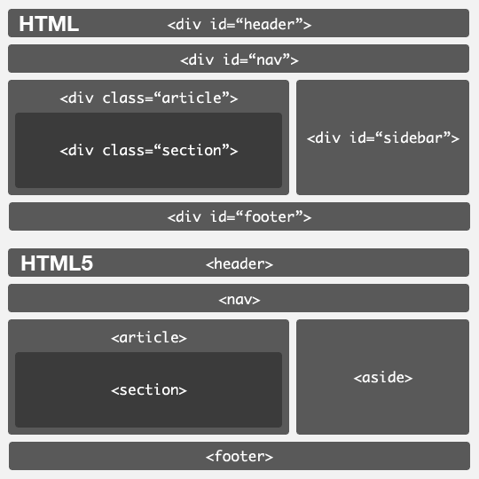

HTML5
HTML5 es la versión más reciente de HTML
Esta pensada para separar cada vez más los estilos de la estructura (HTML y CSS)

Slide 9
EJEMPLO
https://codepen.io/maquesino/pen/NvXLMm

Slide 10
Referencias
LibrosWeb. (2016). Elementos HTML. 2017, de LibrosWeb.es Sitio web: http://librosweb.es/libro/xhtml/capitulo_2/elementos_html.html
Izel et al. (2017). HTML5. 2017, de Mozilla Sitio web: https://developer.mozilla.org/es/docs/HTML/HTML5

